Slide 2

Applied Algorithm Lab
Inversions

Slide 3
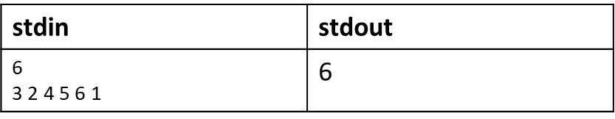
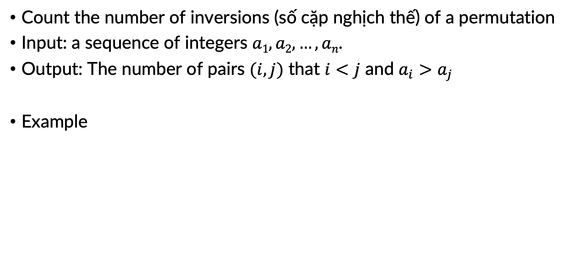
Inversions
Count the number of inversions (số cặp nghịch thế) of a permutation
Input: a sequence of integers $a1, a2,…, an$.
Output: The number of pairs $(i,j)$ that $i<j$ and $a_{i}>a_{j}$
Example

Slide 4
Inversions
Idea to solve #1: Duyệt toàn bộ từ trái sang
Tại mỗi điểm: đếm số phần tử bên phải nhỏ hơn: chính là số nghịch thế
Độ phức tạp: O(n²)

Slide 5
Inversions
Idea to solve #1: Brute-force from left -> right
At each element: count number of its right elements smaller than it -> number of inversions
Complexity: O(n²)

Slide 6
Inversions
Idea to solve #2: similar to merge sort
Fix the code mergeSort to sort and count inversions at the same time
Idea of mergeSort(int left, int right):
divide the array into 2 parts
Sort the subarray (left, mid) and subarray (mid +1, right)
Merge the two subarrays
Complexity: O(n log n)

Slide 7
Inversions
Idea to solve #2: similar to merge sort
Chỉnh sửa lại code mergeSort để vừa sắp xếp vừa đếm số nghịch thế
Ý tưởng mergeSort(int left, int right):
Chia mảng thành 2 phần
Sắp xếp mảng (left, mid) và (mid +1, right)
Trộn 2 mảng đã sắp xếp thành mảng mới
Độ phức tạp : O(n log n)

Slide 8
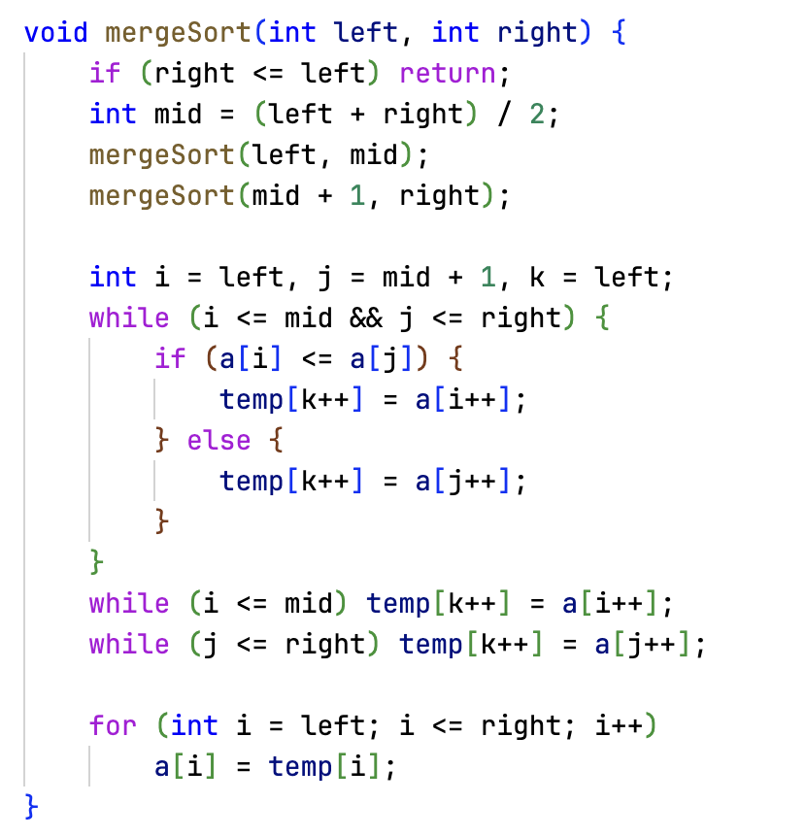
Inversions
Idea to solve #2: similar to merge sort
Code Merge sort:
Chỉnh sửa code để vừa đếm, vừa sắp xếp

Slide 9
Inversions
Idea to solve #2: similar to merge sort
Code Merge sort:
Fix the code mergeSort to sort and count inversions at the same time

Slide 10
THANK YOU !

